Slide 1
Мой любимый фильм
Форсаж

Slide 2
“Форсаж”
Я смотрел очень многот различных фильмов,в различных жанрах
-Боевики
-фантастика
-и многое другое
Я долго не мог выбрать какому фильму я отдам предпочитение,но все же я выбрал “ФОРСАЖ”(все части).

Slide 3

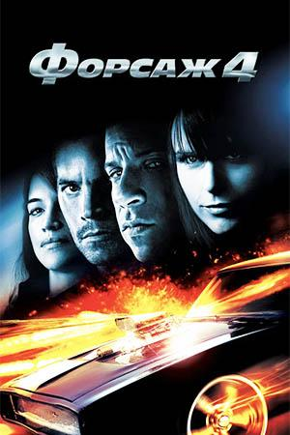
На данный момент “мир”увидел только 10 частей и мы хотим чтобы еще вышел новые фильмы

Slide 4
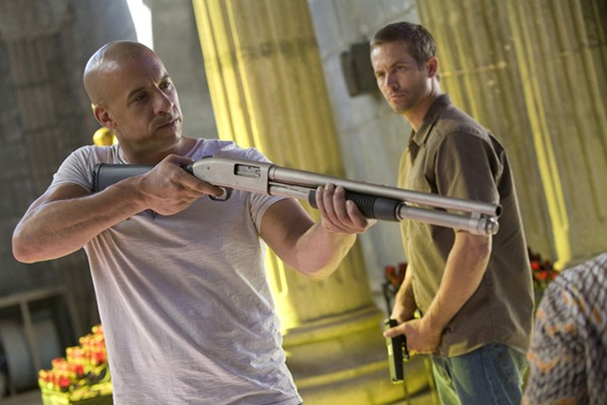
“Форсаж” снимался в жанре боевик с элементами триллера и криминала

Slide 5
.
Главные герои:
Главные герои фильма - очень известные люди.
-Вин Дизель
-Пол Уокер
- Дуэйн Джонсон
-Мишель Родригес
-Сант Кенг
-Джордана Брюстер
-Дон Омар
-Тайрез
-Лудакрис
-и многие другие

Slide 6
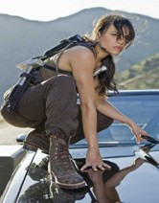
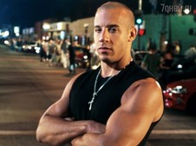
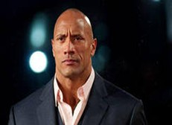
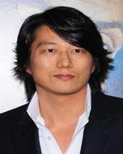
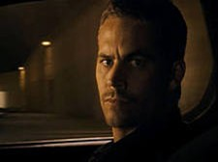
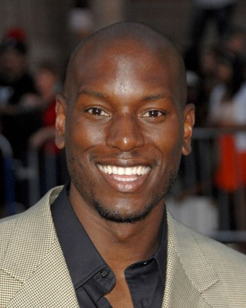
Мишель Родригес Дуэйн Джонсон Вин Дизель
Санг Кенг Пол Уокер Тайрез

Slide 7
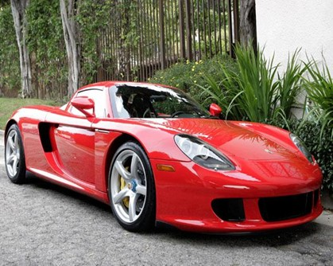
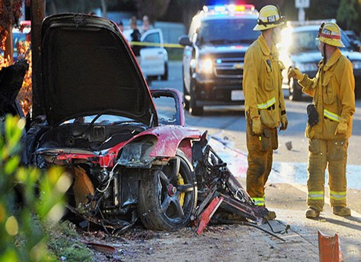
С большим сожелением сообщаю, сто 30ноября 2013 года Пол Уокер разбился насмерть на своей машине Porshe
Очень жаль такого известного всем человека. Ему было всего 40 лет

Slide 8
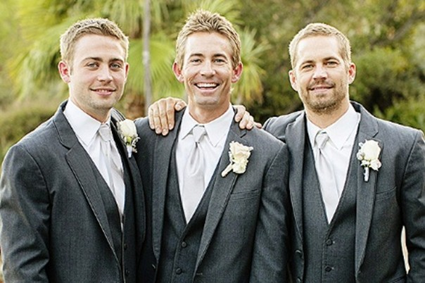
На сьемках седьмой части Пола Уокера заменят его братья

Slide 9
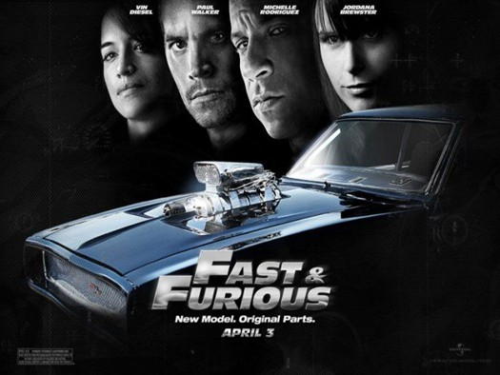
“Форсаж4” стал самым прибыльным из всех персонажей

Slide 10
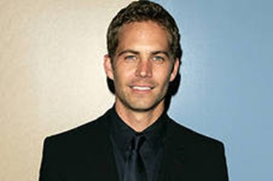
.
Пол Уокер
Наиболее известные форсаж
-Форсаж(1,2,3,4,5,6)
Тт - сериал Великолепный век
- -Фильмы Джеки Чана
-И прочие фильмы и сериалы
-форсаэ

Slide 11
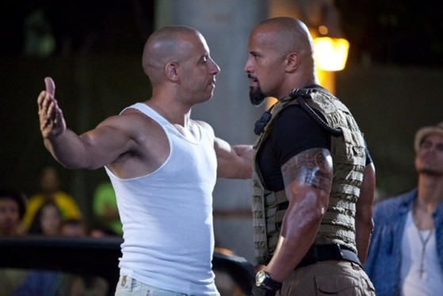
Спасибо за внимание

